Slide 1
SENAVE
DIRECCIÓN GENERAL DE ASUNTOS JURÍDICOS
Resultados de Capacitaciones
Año 2019

Slide 2



Programa de Capacitaciones en Normativas
Antecedentes
Surge como un acción de apoyo a los técnicos de campo que realizan distintos procedimientos tales como fiscalizaciones y verificaciones. El Plan de Capacitaciones desde su inicio fue coordinado con el Director de Regionales y posteriormente con cada Jefe Regional.
Objetivo
Fortalecer la interacción entre los técnicos de campo y los abogados en un espacio de intercambio de opiniones e interpretaciones legales en torno a un caso técnico.

Slide 3
Resultados Oportunidades
Mejoramiento en la interacción entre los técnicos de campo y los abogados.
Fortalecimiento de los conocimientos técnicos de los abogados.
Acompañamiento a los técnicos en procedimientos como verificaciones y fiscalizaciones.
Mejoramiento en el conocimiento de las realidades y trabajos de campo que inciden en la elaboración de normativas.
Socialización de trabajos que realizan ambas dependencias.
Incremento en las relaciones con los gobiernos subnacionales y municipales.
Suscripción de Convenios con Gobernaciones.
Demanda de más capacitaciones a otros actores.
Incremento de alianzas con el sector privado.
Incremento en la comunicación y consultas entre técnicos y abogados.
Identificación de oportunidades de acciones técnicas y jurídicas con los distintos usuarios y sectores.
Socialización de los trabajos de la mesa de Revisión de Normativas.
Elaboración de un Plan de Capacitaciones 2019. Innovaciones:
Dirigido a funcionarios del SENAVE y de otras instituciones del Estado, Gobernaciones, Municipios, comunidades, sector privado y usuarios en general.
Coordinación de capacitaciones de normativas y aspectos técnicos con la DGT y DEAG.
Elaboración de materiales impresos y audiovisuales.
Alianzas con usuarios. Caso CAFYF – Gobernación de Itapúa.
A pedido de asociaciones, en lo que va del año 2019, la DGAJ ha apoyado en forma conjunta con la DOR dos capacitaciones en Itapúa: CAP, Cooperativa de Colonias Unidas (más de 120 personas capacitadas).

Slide 4
Capacitaciones realizadas
Departamento | Funcionario capacitador | Total de personas capacitadas | Otras actividades
1. Alto Paraná | Analía Rodríguez, Delmidia Serna, Tania Villagra | 23 | Reunión con la Oficina de Punto de Ingreso: se definieron alcances normativos del SENAVE en función a casos prácticos surgidos en dicha oficina. Reunión con la Gobernación: Convenio Marco y acciones conjuntas como capacitaciones. Visita al ACI ALGESA y ACI CAMPESTRE: donde se observaron las actividades de certificación de muestras practicadas en el puesto de control integrado Reunión con el Puerto de CAMPESTRE: se llegó a un acuerdo de presentar un convenio de cooperación y verificación de las futuras oficinas de la Regional Alto Paraná.
2. Caaguazú | Tania Villagra Analía Rodríguez Delmidia Serna | 06 | Reunión con la Gobernación: planes de trabajo conjuntos.
3. Canindeyú | Manuel Guanes, Delmidia Serna | 07 | Reunión con la Gobernación: se llegó a un acuerdo de suscribir un convenio marco.
4. Itapúa | Eimili Franco, Analía Rodríguez | 09 | ---

Slide 5
Capacitaciones realizadas
Departamento | Funcionario capacitador | Total de personas capacitadas | Otras actividades
5. Amambay | Eva Segovia, Analía Rodríguez | 04 | Reunión con la Gobernación de Amambay: posibilidad de suscribir un convenio de marco. Acompañamiento a técnicos en dos procedimientos de verificación de establecimientos agrícolas de la zona.
6. Caazapá | Fidelina Bogado, Ismael Fernández | 08 | Reunión con la Gobernación de Amambay: posibilidad de suscribir un convenio de marco. Visita a Escuela Agrícola.
7. Regional Central | Analía Rodríguez | 07 | Los funcionarios formularon preguntas y evacuaron dudas con relación a las interpretaciones que surgen de los procedimientos que realizan.
8. Misiones | Manuel Guanes, Aaron Martínez | 07 | Reunión con la Gobernación: posibilidad de suscribir un convenio de marco.
9. Chaco | Lourdes Sanabria, Rita Fleitas | 08 | Reunión con la Gobernación de Boquerón: intención de firmar acuerdo y se destacó la posibilidad de suscribir convenio sobre producción de sandía y lucha contra la langosta.

Slide 6
Capacitaciones realizadas
Departamento | Funcionario capacitador | Total de personas capacitadas | Otras actividades
10. Paraguarí | Adriana Martínez, Tania Villagra | 08 | Reunión con la Gobernación: interés en la suscripción de un convenio marco.
11. San Pedro | Delmidia Serna, Vidalia Velázquez | 07 | Reunión con la Gobernación: coordinar planes de trabajo conjunto entre las autoridades departamentales.
12. Concepción | Delmidia Serna, Vidalia Velázquez | 06 | Reunión con la Gobernación: coordinar planes de trabajo conjunto entre las autoridades departamentales, interés en firma de Convenio marco.
13. Cordillera | Adriana Martínez | 07 | Reunión con la Gobernación: interés en la suscripción de un convenio marco y realizar proyectos de fortalecimiento de producción de cítricos y flores.
14. DISE San Lorenzo | Analía Rodríguez, Delmidia Serna, Adriana Martínez | 17 | A solicitud de la Directora de la DISE, se llevó a cabo una capacitación integral (semillas, agroquímicos, productos vegetales) a los funcionarios de dicha dependencia sobre el marco regulatorio del SENAVE, así como en cuanto a lineamientos requeridos para una correcta redacción de acta de fiscalización.

Slide 7
Capacitaciones en números
La Dirección de Regionales y la Dirección General de Asuntos Jurídicos han logrado:
13
funcionarios de DGAJ
46 días
(13 de Noviembre
27 de diciembre)
13
departamentos
124
personas capacitadas

Slide 8
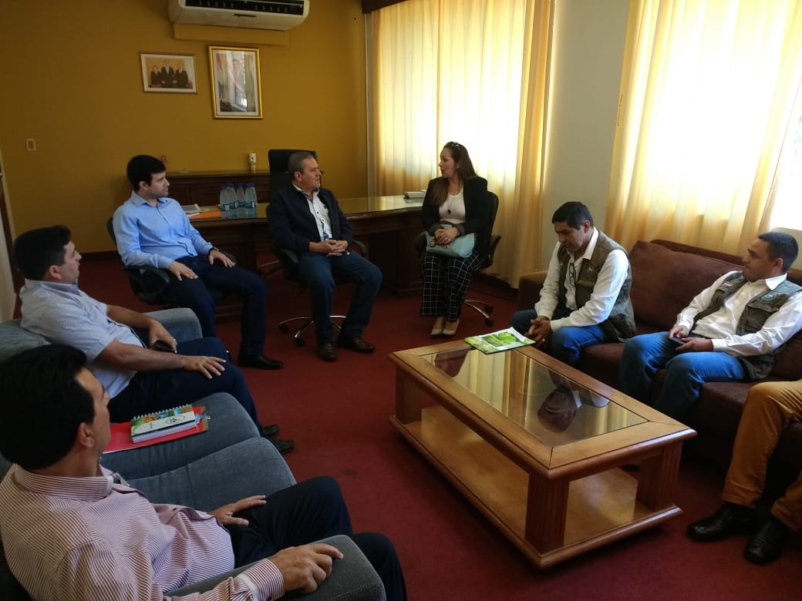
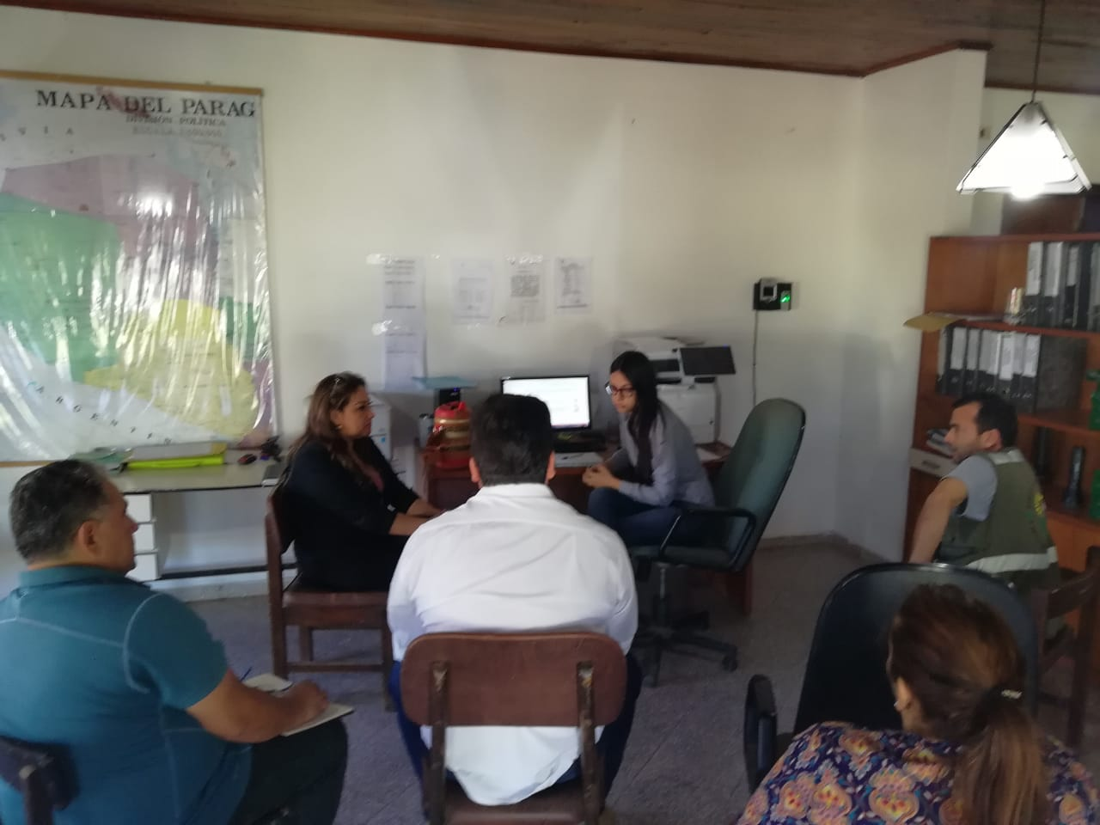
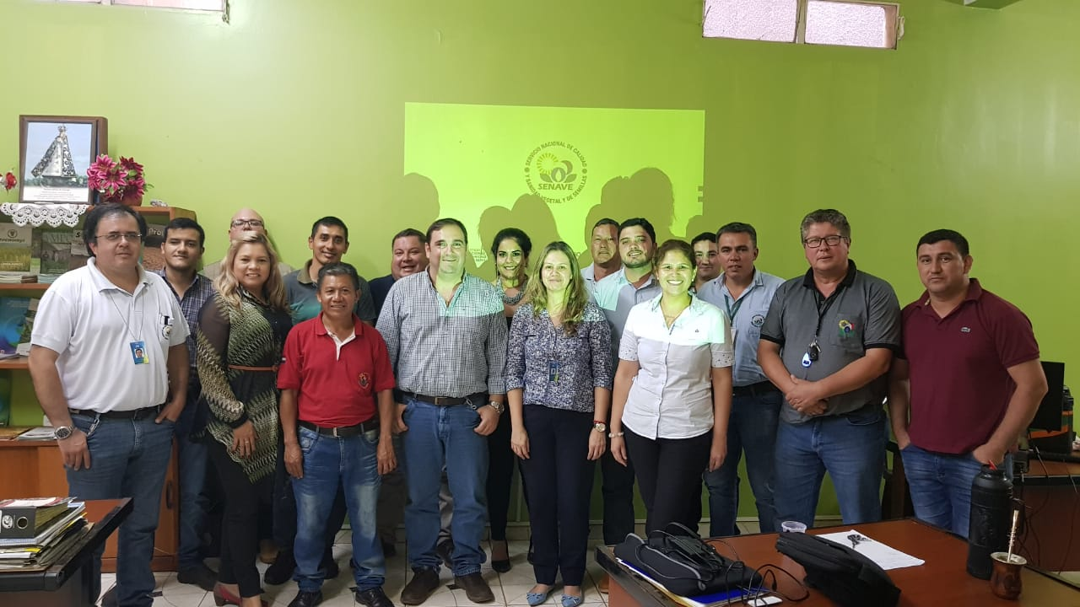
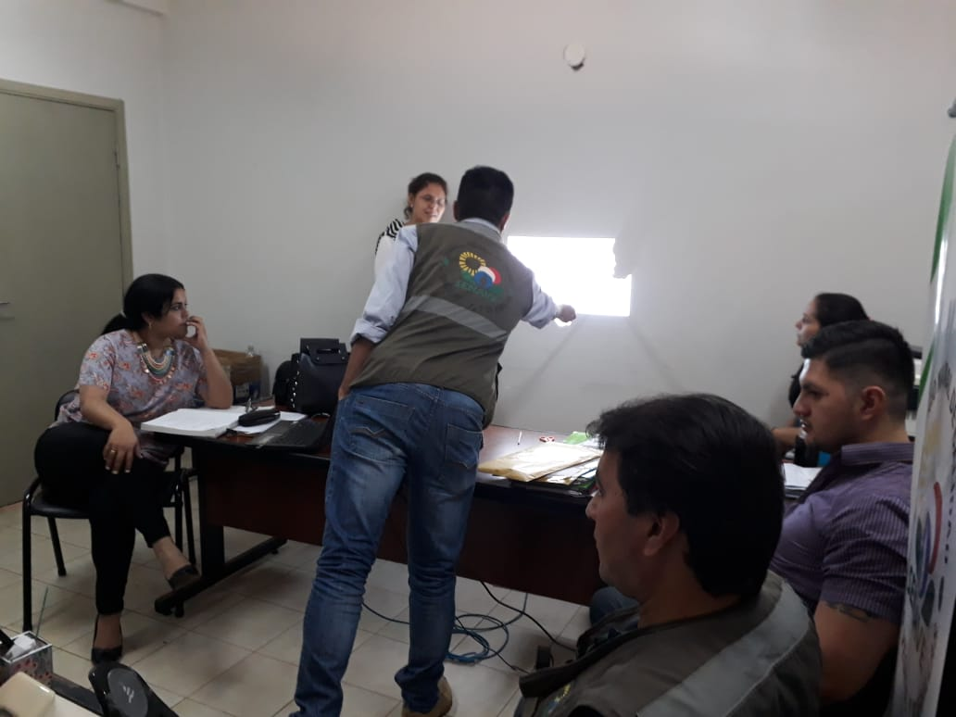
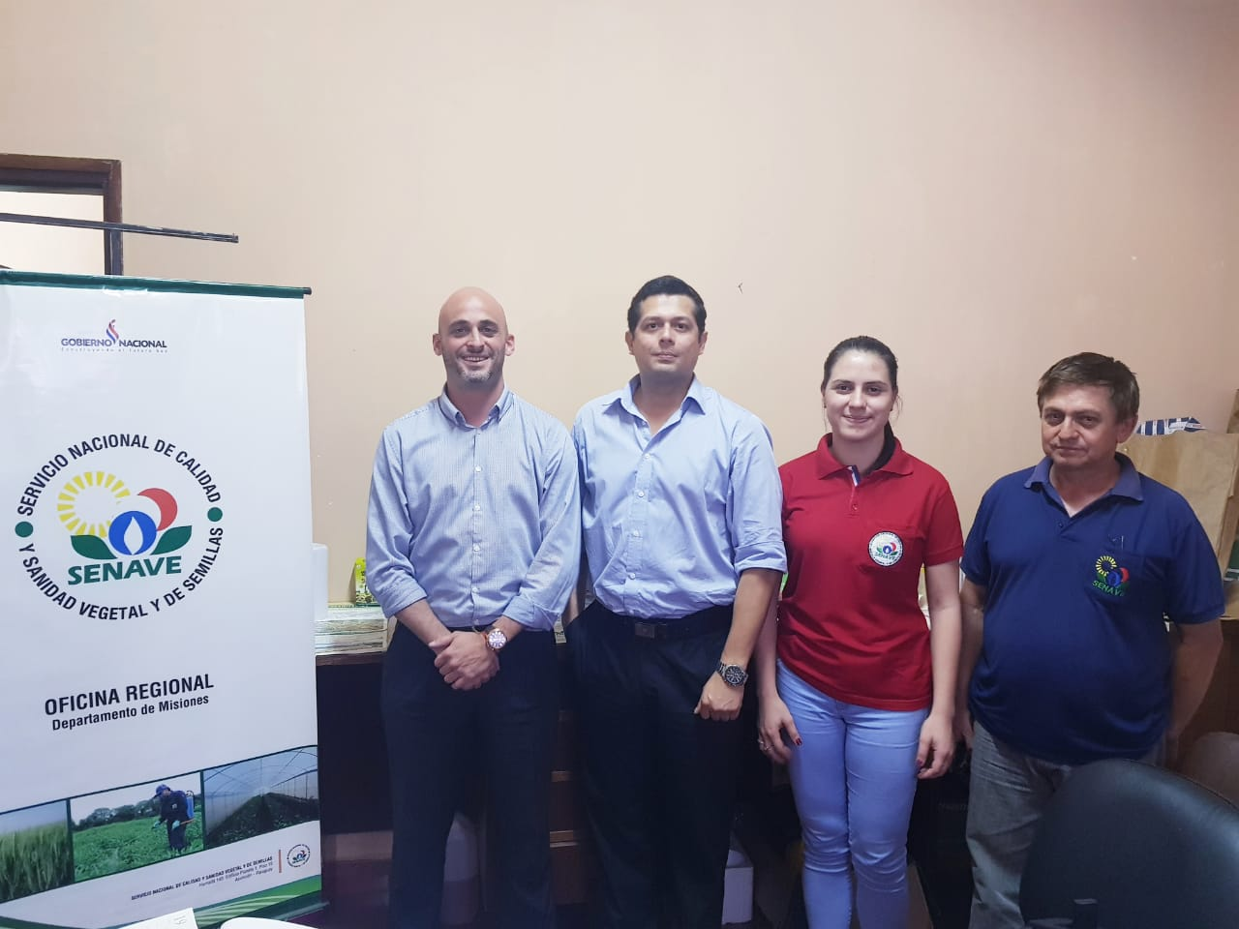
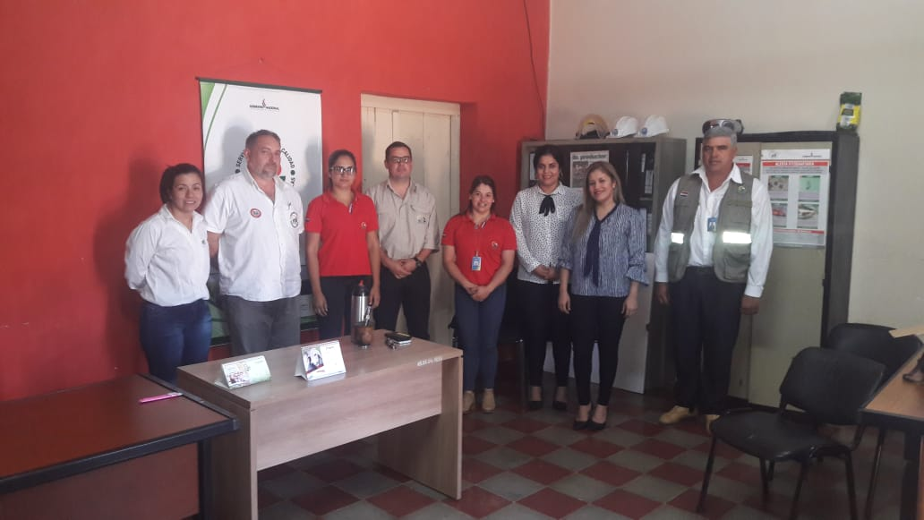
Galería de fotografías
Caazapá
Chaco
Alto Paraná
Caaguazú
Misiones
Itapúa

Slide 9
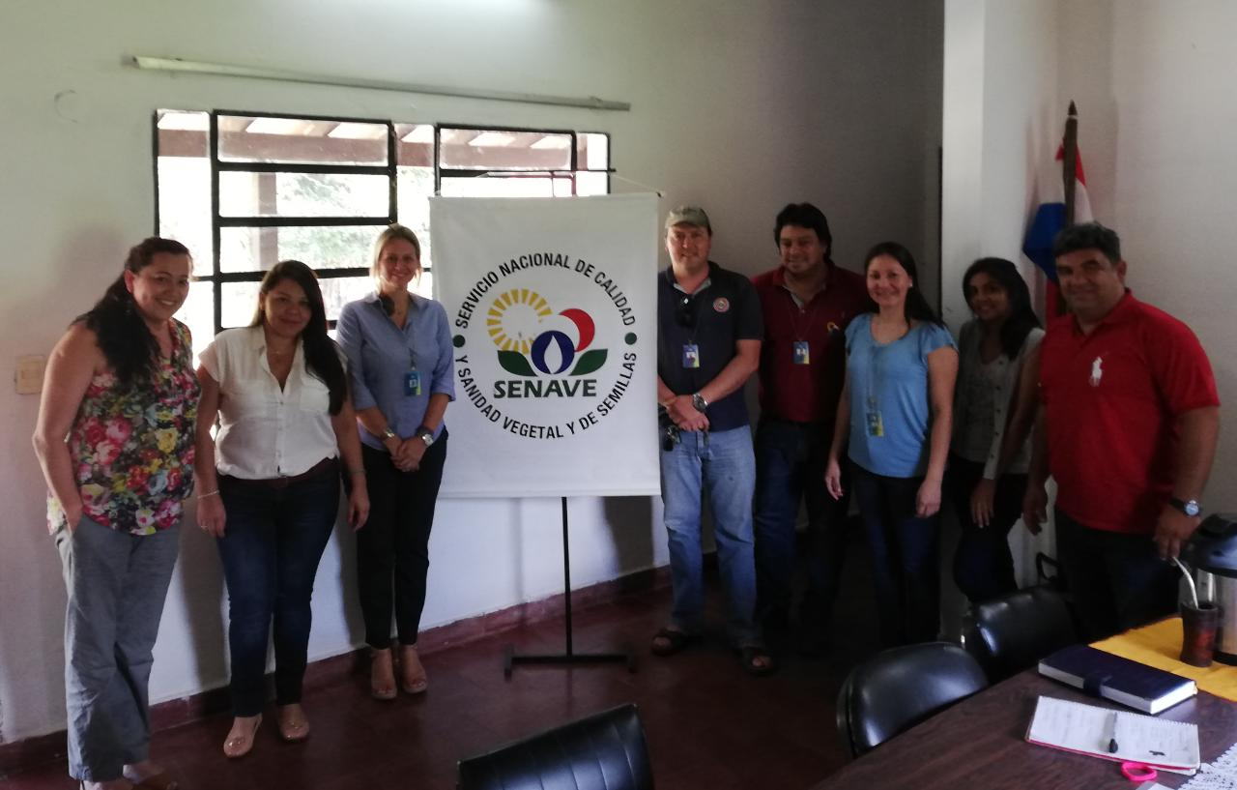
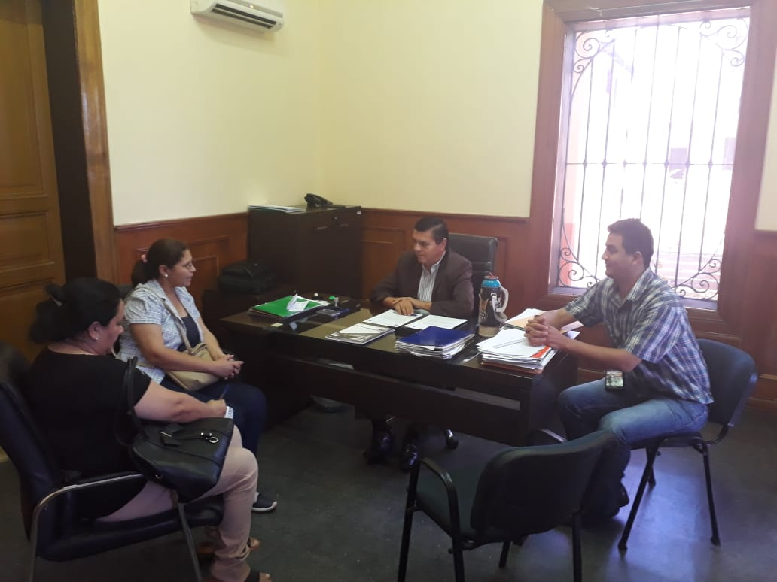
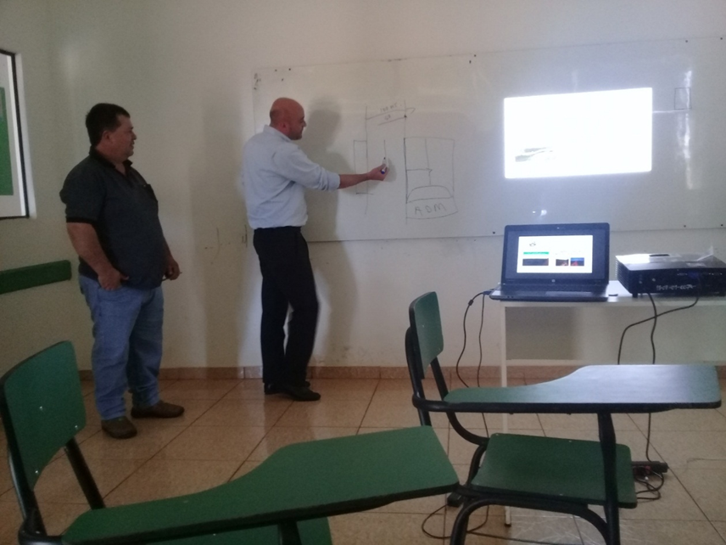
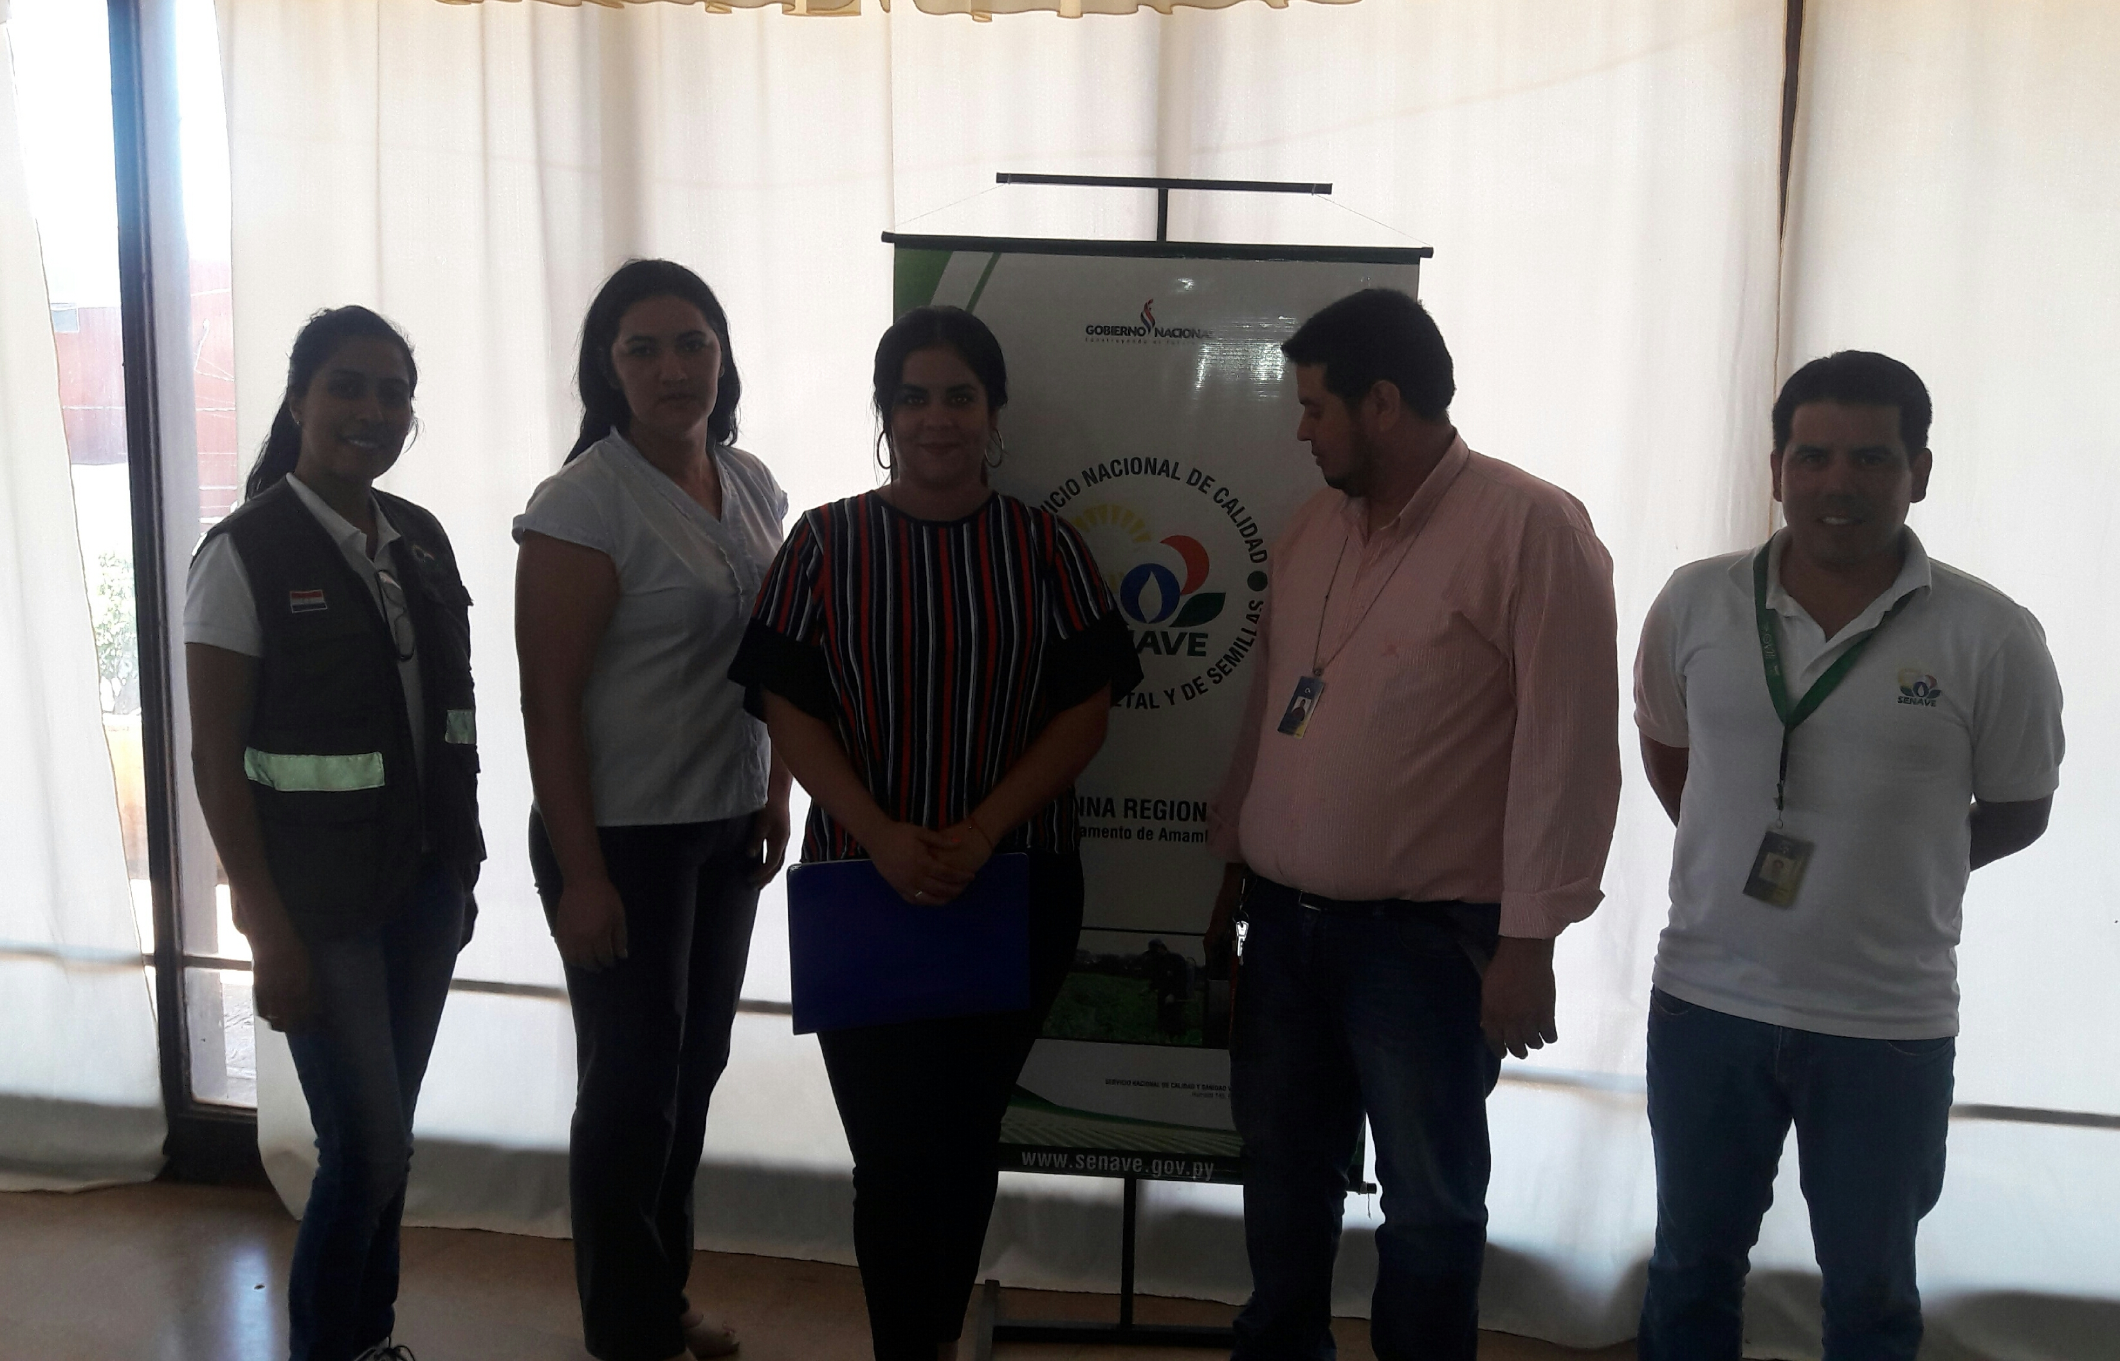
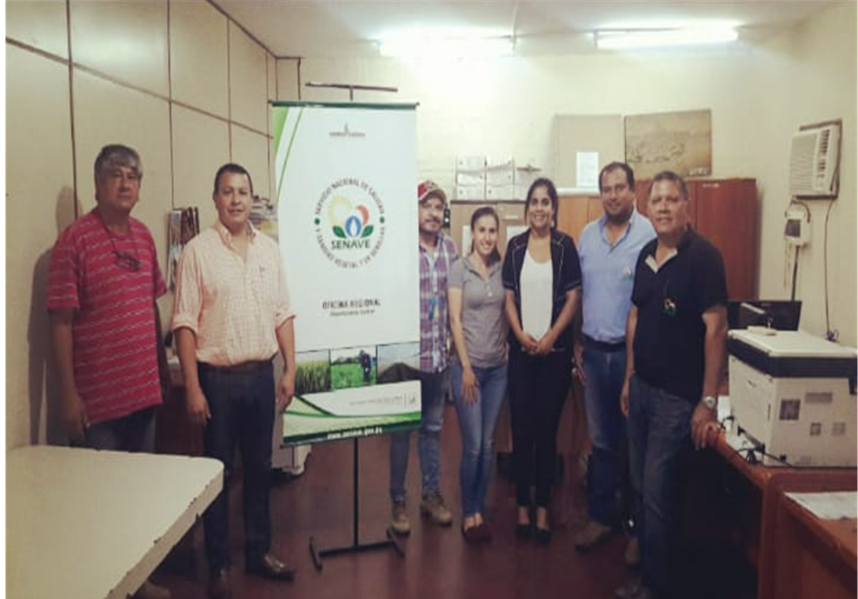
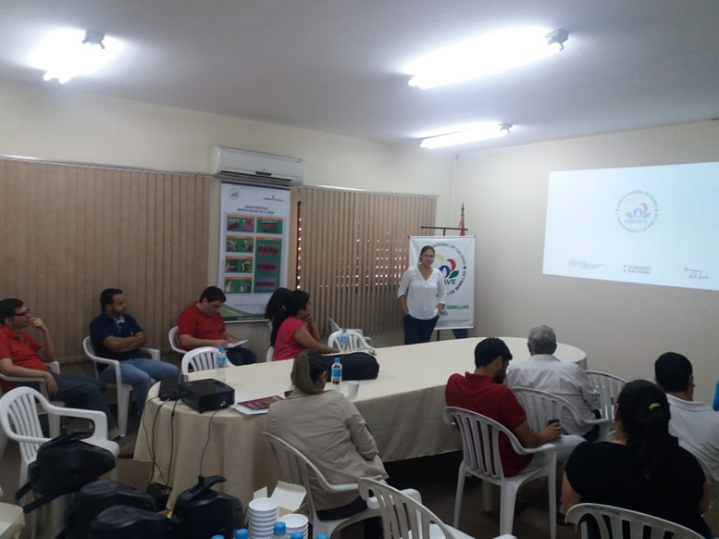
Galería de fotografías
Paraguarí
Concepción
Canindeyú
Amambay
Central
DISE

Slide 10
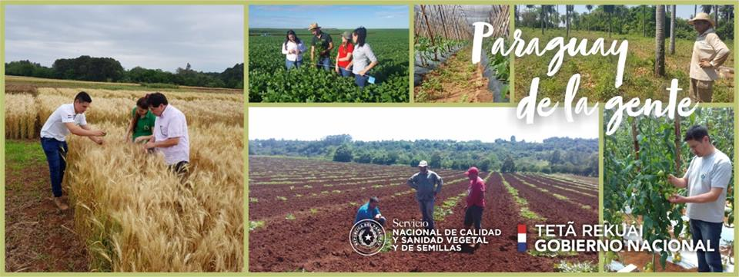


¡MUCHAS GRACIAS!
Servicio Nacional de Calidad y Sanidad Vegetal y de Semillas (SENAVE)
Humaitá 145, Edificio Planeta 1
Asunción – Paraguay
(595-21) 445-769 / 441-549
¡Seguinos!

